Slide 1
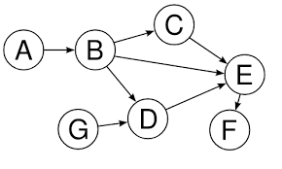
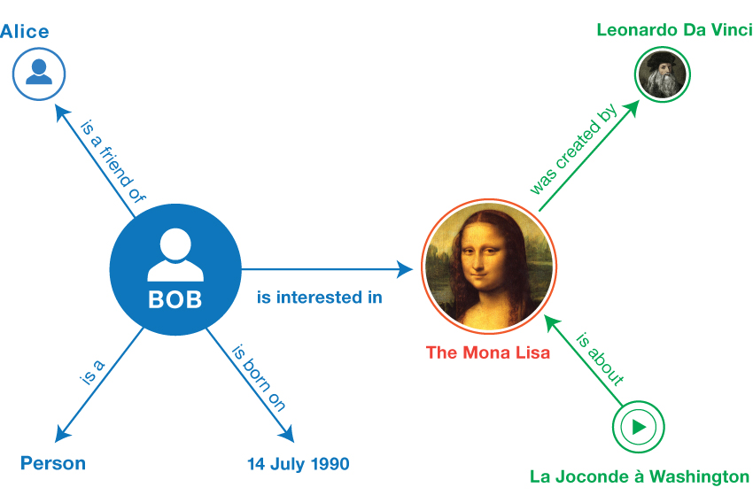
Grafo de datos
Grafo semántico
Grafo RDF
rdf:type

Slide 2
MOTORES de
Bases de datos de grafos
Grafo de datos
Neo4j
Grafo semántico
Motores de bd de
Grafos RDF
Apache Jena TDB / Fuseki
Virtuoso
GraphDB (inferencias)
Grafo RDF
rdf:type
Ejemplos de Grafos RDF:
Dbpedia, WIKIDATA

Slide 3
Grafo
María Noel Riccieto tiene nacionalidad de Uruguay
María Noel Riccieto tiene año de nacimiento 1980
tieneNacionalidad
“Uruguay”
María Noel Riccieto
añoNacimiento
“1980””

Slide 4
Grafo RDF
María Noel Riccieto tiene nacionalidad de Uruguay
María Noel Riccieto tiene año de nacimiento 1980
dbo:birthPlace
dbr:María_Noel_Riccetto
dbr:Montevideo
rdf:type
dbo:country
rdf:type
rdf:type
dbr:Uruguay
rdfs:Class

Slide 5
DBpedia
Notes:
Quizás laabro agregando más información sobre wiki

Slide 6
SPARQL: Patrones de consulta
Patrón de triplas donde sujeto, predicado y objeto pueden ser una variable.
Obtener el lugar de nacimiento de María Noel Riccetto y país al que pertenece:
{
dbr:María_Noel_Riccetto dbo:birthPlace ?lugarNac .
?lugarNac dbo:country ?país .
}
?xx son Variables
Notes:
Quizás laabro agregando más información sobre wiki

Slide 7
Consultas SPARQL
Se basan en un patrón de consulta
Recuperan los recursos que cumplen con las condiciones del patrón de consulta.
Patrón de consulta básico: se corresponde con un subgrafo de datos RDF (resultado) cuando los recursos del subgrafo pueden ser sustituidos en las variables.
El resultado puede ser serializado en diferentes formatos.
Notes:
Quizás laabro agregando más información sobre wiki

Slide 8
Tipos de consultas SPARQL
SELECT: conjunto de datos RDF que coinciden con un patrón de consulta.
CONSTRUCT: nuevo grafo RDF a partir de datos RDF que coinciden con un patrón de consulta.
ASK: si existen datos RDF coincidentes con un patrón de consulta.
DESCRIBE: grafo RDF que describe los recursos que cumplen con un patrón de consulta.
Notes:
Quizás laabro agregando más información sobre wiki

Slide 9
RDF(S) - SPARQL – Bibliografía
SPARQL 1.1 Query Language https://www.w3.org/TR/sparql11-query/
SPARQL 1.1 Federated Query - W3C Recommendation 21 March 2013. https://www.w3.org/TR/2013/REC-sparql11-federated-query-20130321/
Jorge Pérez, Marcelo Arenas, Claudio Gutierrez. Semantics and Complexity of SPARQL. 5th International Semantic Web Conference, ISWC 2006, Athens, GA, USA, November 5-9, 2006.
P. Hitzler, S. Rudolph, M. Krötzsch: Foundations of Semantic Web Technologies. CRC Press, 2009. (Chapter 7
Dbpedia. https://www.dbpedia.org/about/
Notes:
Revisar!!!

